Slide 1
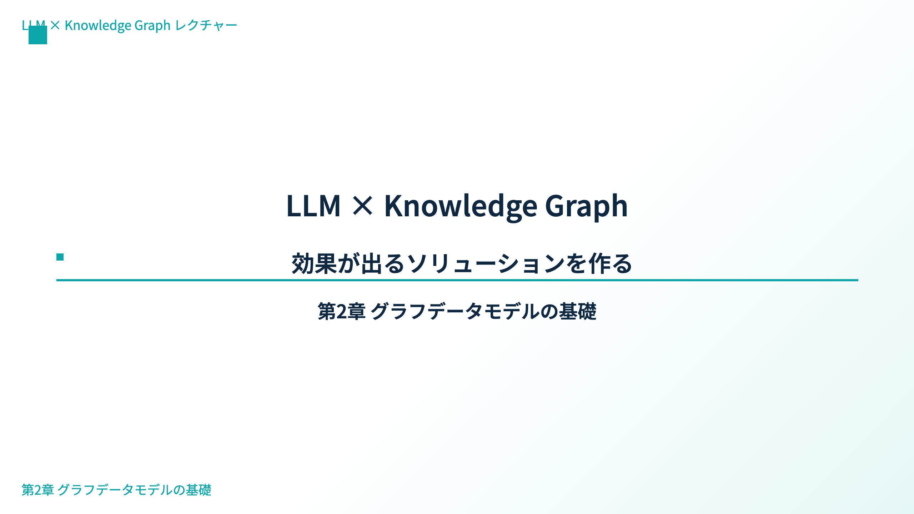
Notes:
- 第1章で「KGが必要な理由」を体感した。本章から基盤パートに入る - この章の武器は受講者のRDB知識。「新しいことを学ぶ」より「持っている知識を対応づける」章だと宣言する - 手を動かすのは最後のモデリング演習。前半は語彙と考え方を揃える - 「Neo4jの操作は4章。今日はDBを触らず、紙とホワイトボードで考える章です」と期待値を設定

Slide 2
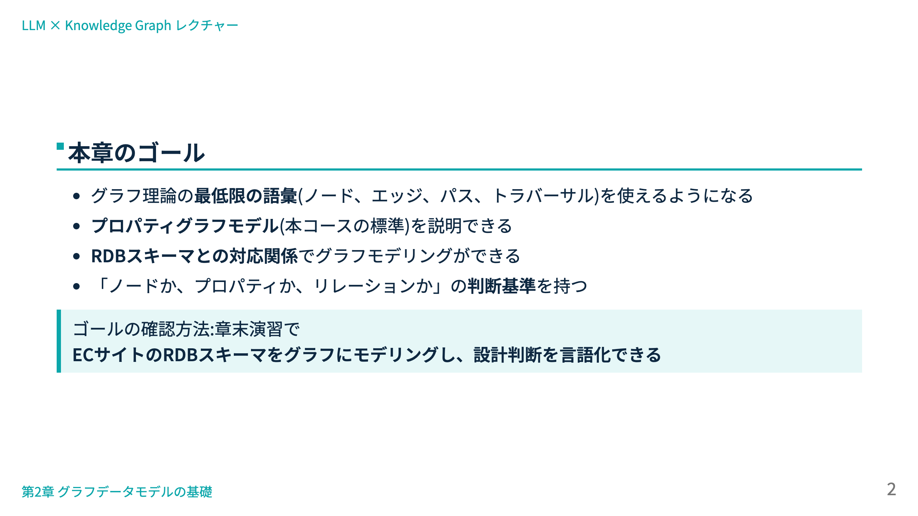
Notes:
- 「説明できる」「判断基準を持つ」という動詞に注目させる。暗記ではなく設計判断の章 - RDBのスキーマ設計経験がある人ほど有利な章。ER図を描いたことがあるか軽く確認する - 判断基準は唯一の正解がない領域。演習で「別解との比較」をやる予告をしておく

Slide 3
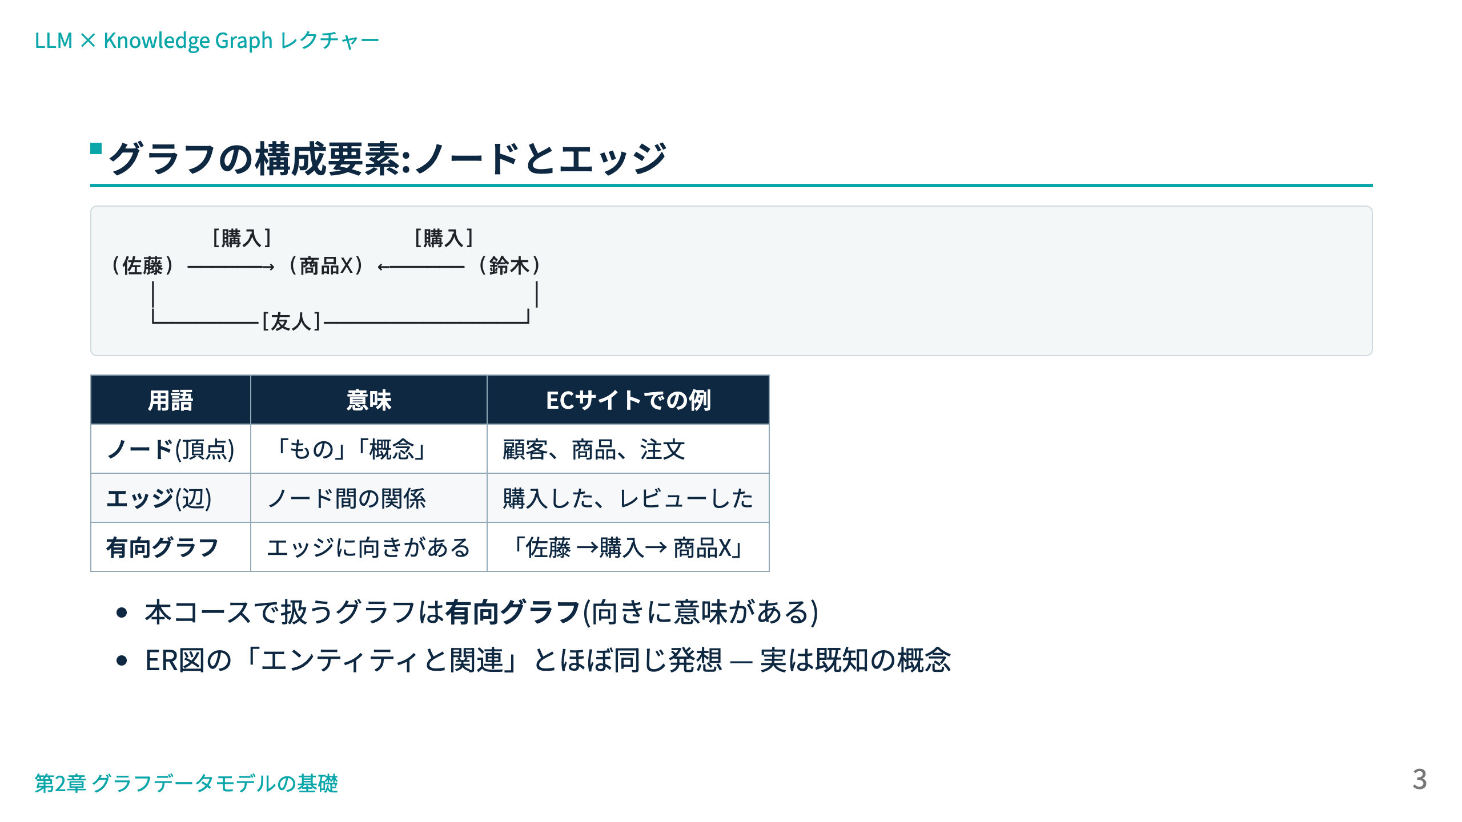
Notes:
- 「グラフ=棒グラフ・折れ線グラフ」ではなく数学のグラフ理論の意味だと最初に注意(初回は必ず誤解する人がいる) - ER図との類似を強調:エンティティ≒ノード、リレーションシップ≒エッジ。ただしER図は設計図、グラフは実データ自体という違いは後で効いてくる - 「友人」のような同種ノード間の関係はRDBだと自己結合になる、と軽く伏線を張る - 無向グラフもあるが、実装上は有向で持ち「向きを無視して辿る」のが普通(4章で再説)

Slide 4
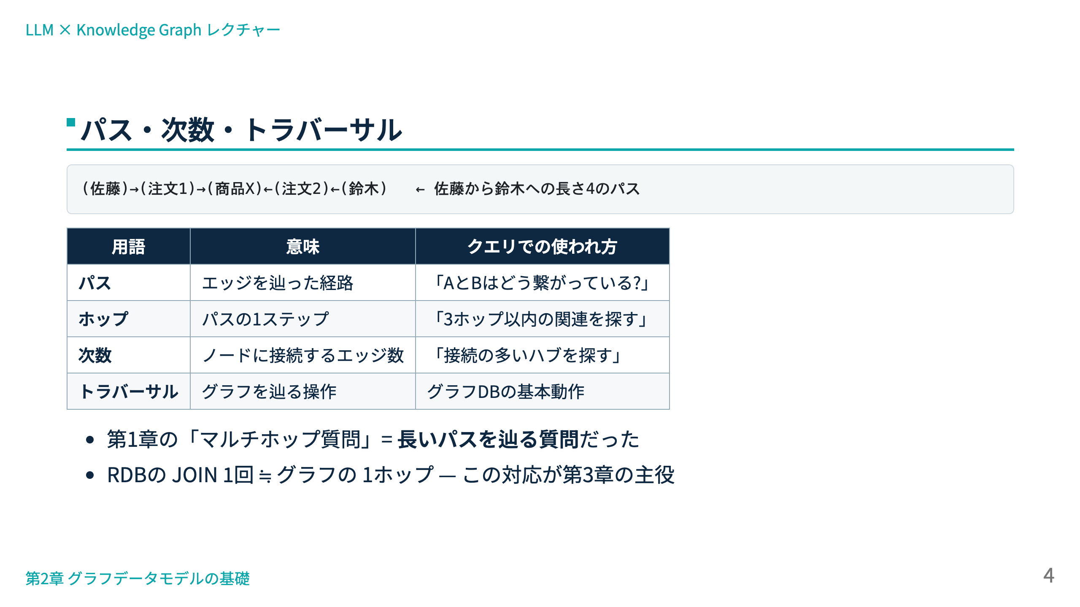
Notes:
- 第1章のデモを語彙で言い直す:「共通の取引先」=2ホップのパス発見、「影響範囲」=依存エッジのトラバーサル - 「JOIN 1回=1ホップ」の対応は本コースで繰り返し使う中心的なアナロジー。ここで刷り込む - 次数の話は11章の中心性分析への伏線。「フォロワー数=入次数」と言うとSNS経験から腹落ちしやすい - 質問例:「みなさんのDBで一番JOINが深いクエリは何段ですか?」→ 3章の導入になる

Slide 5
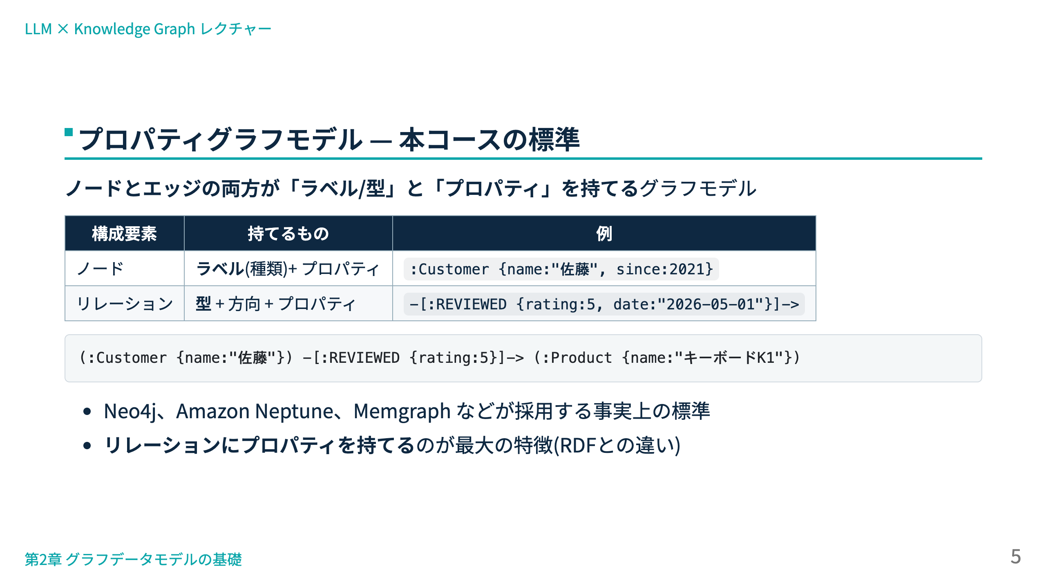
Notes:
- 「プロパティグラフ」という名前の由来=プロパティを持てるグラフ、とそのまま覚えてもらう - ラベルとプロパティの区別を丁寧に:ラベルは「種類の分類」(テーブル名に相当)、プロパティは「個体の属性」(列に相当) - リレーションのプロパティの実用例を口頭で追加:「取引額」「いつからの友人か」「レビューの点数」— 関係自体がデータを持つ - この記法 `(:Label {prop})-[:TYPE]->()` はCypher(4章)そのもの。今から目に慣らしておくと4章が楽

Slide 6
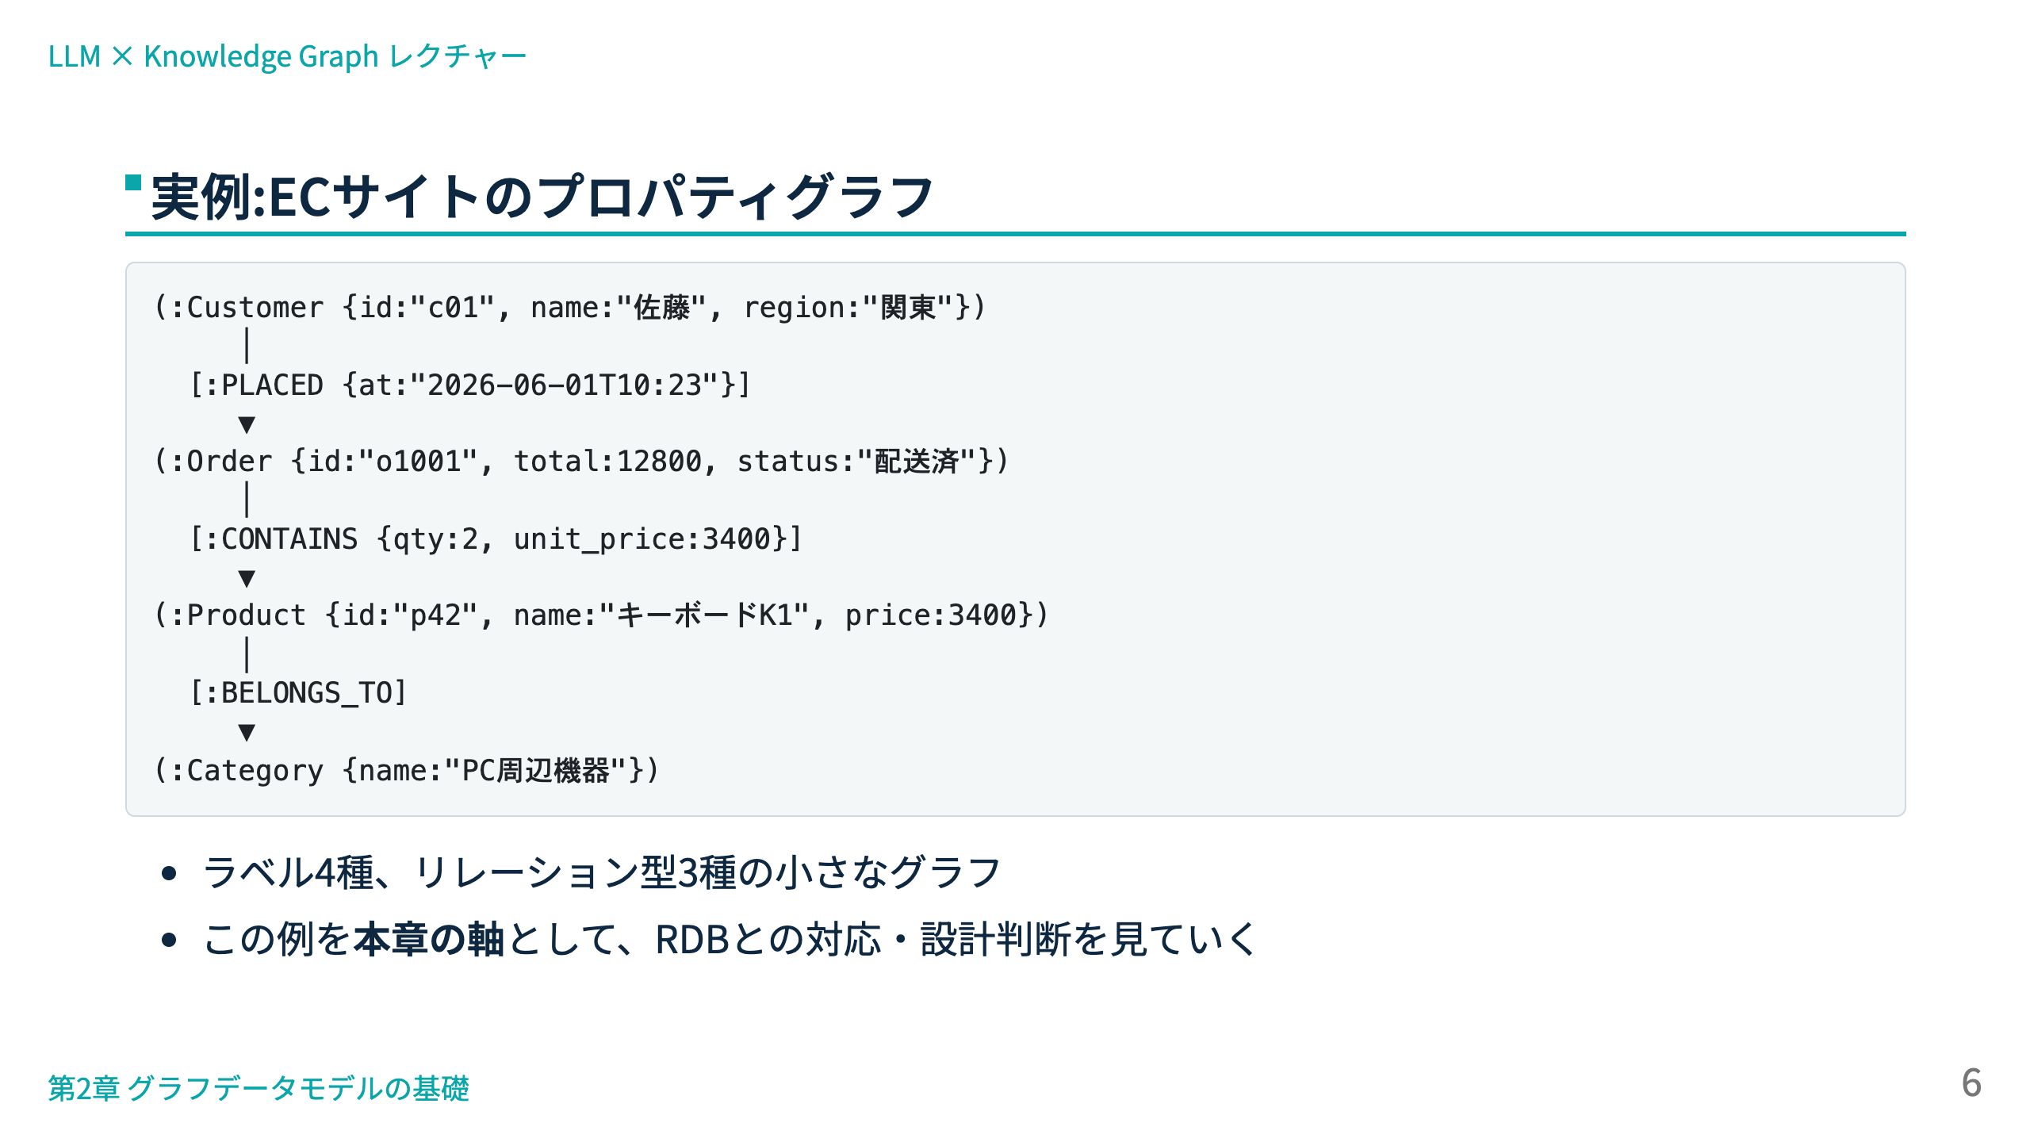
Notes:
- 本章のランニングエグザンプル。演習でもこのドメインを拡張するので構造を頭に入れてもらう - 各要素を指差し確認:「PLACEDのプロパティは注文日時。なぜOrderノードではなくエッジに?→どちらでも成立する。この判断を後半でやります」と設計問題への興味を引く - CONTAINSのqty・unit_priceに注目させる:「これはRDBだと何テーブルの何列ですか?」→ order_items。次の対応表への布石 - ラベルは単数形・パスカルケース、リレーション型は動詞・大文字スネークが慣例(5章の命名規約で再説)

Slide 7
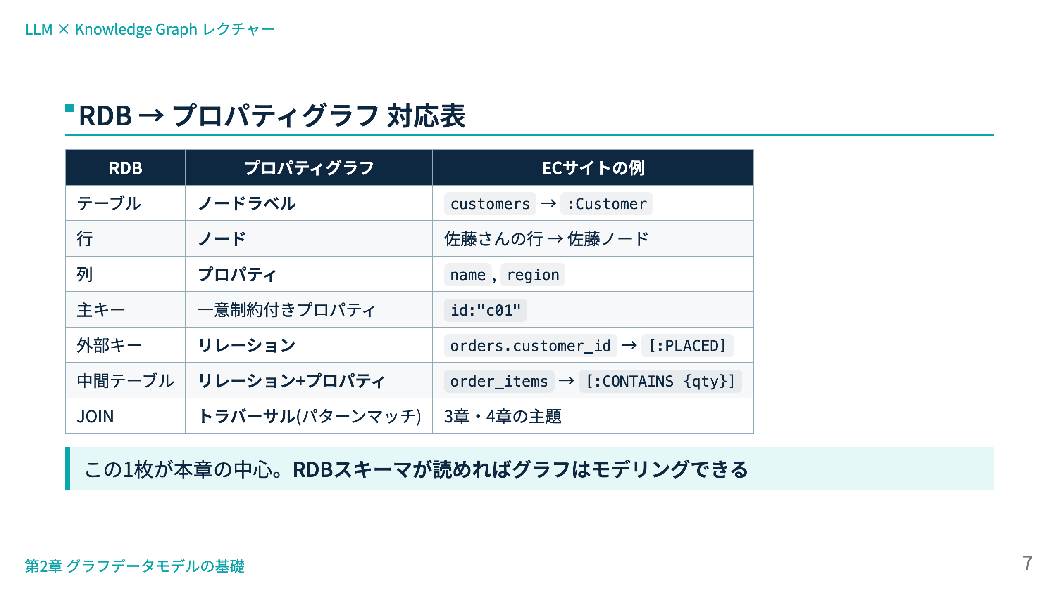
Notes:
- 本章で最重要のスライド。時間をかけ、1行ずつECの例と往復しながら進める - 外部キーの行が概念の転換点:RDBでは「値の参照」だった関係が、グラフでは「実体を持つエッジ」に昇格する。ここが腹落ちすれば勝ち - 中間テーブル→リレーション+プロパティは次のスライドで図解する、と予告 - 注意も一言:「機械的な変換はスタート地点であってゴールではない。クエリ要件で崩す判断を後半でやる」 - 対応表は付録Cのチートシートにも収録していると案内

Slide 8
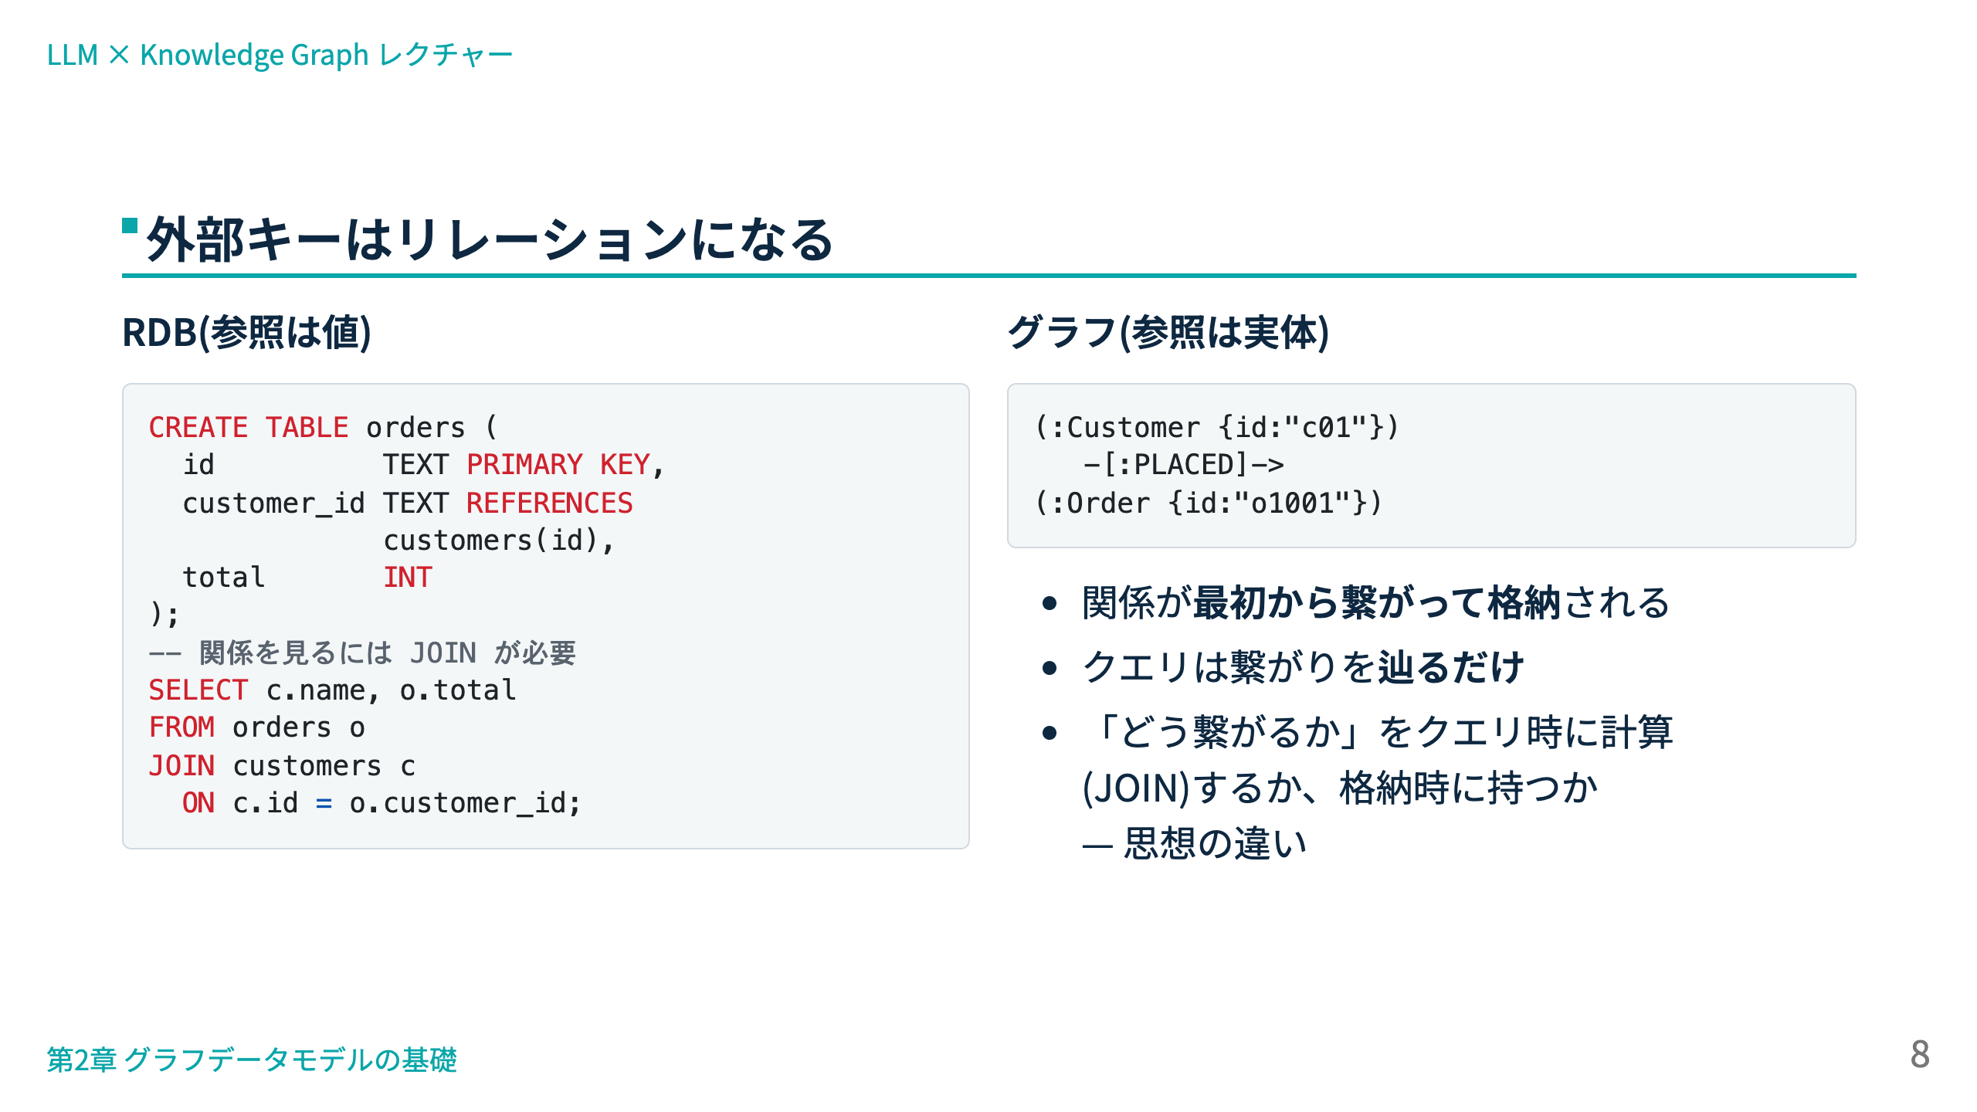
Notes:
- 左右対比で「同じ情報の持ち方の違い」を見せる。情報量は同じ、構造の表現が違う - 「JOINは毎回関係を計算で復元している」という言い方が3章のindex-free adjacencyへの最短の伏線になる - RDBが劣っているという話ではない:JOINの柔軟性(どの列でも突き合わせられる)はRDBの強み。グラフは「事前に宣言した関係」しか辿れない - 受講者への問いかけ:「外部キー参照を毎秒何万回もJOINで復元しているシステム、心当たりは?」

Slide 9
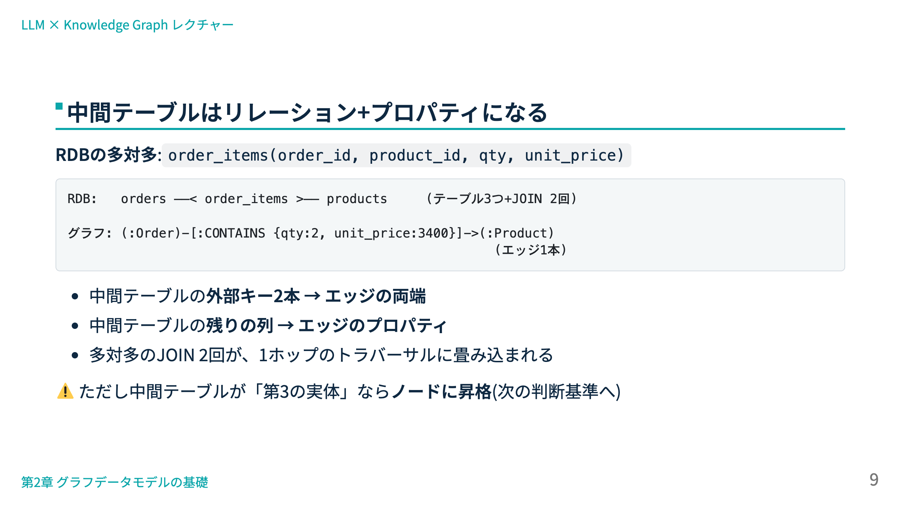
Notes:
- 中間テーブルの2種類を見分けるのがポイント:純粋な関連(order_items)はエッジ、実体を持つ関連はノード - 「第3の実体」の判定例を口頭で:雇用(employments)は入社日・役職・部署と繋がる→Employmentノードにしたくなる。これが4章の中間ノードパターン - order_itemsも「行ごとに返品状態を管理したい」等の要件が付くとノード化が候補になる。要件次第で答えが変わる最初の例 - 最後の⚠が次のスライドへのブリッジ。「では昇格の判断基準は?」

Slide 10
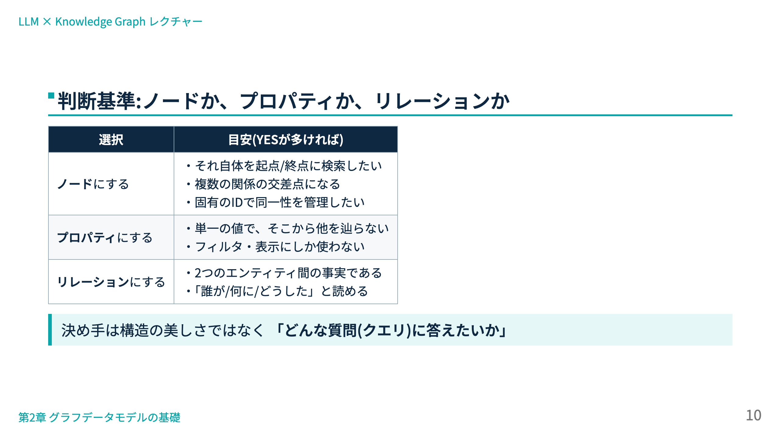
Notes:
- 本章2番目の重要スライド。「正解はクエリ要件が決める」を合言葉として導入する(5章のコンピテンシークエスチョンの原型) - RDBの正規化との対比が効く:正規化は更新異常の排除が基準、グラフモデリングは問い合わせパターンが基準。基準が違う - 「交差点になる」の直感的な言い換え:「そこで曲がりたいならノード、通り過ぎるだけならプロパティ」 - 迷ったらプロパティで始めてよい:ノード昇格のリファクタリングは可能(コストの話は口頭で軽く) - 次の2枚で実際に例題を解く、と予告

Slide 11
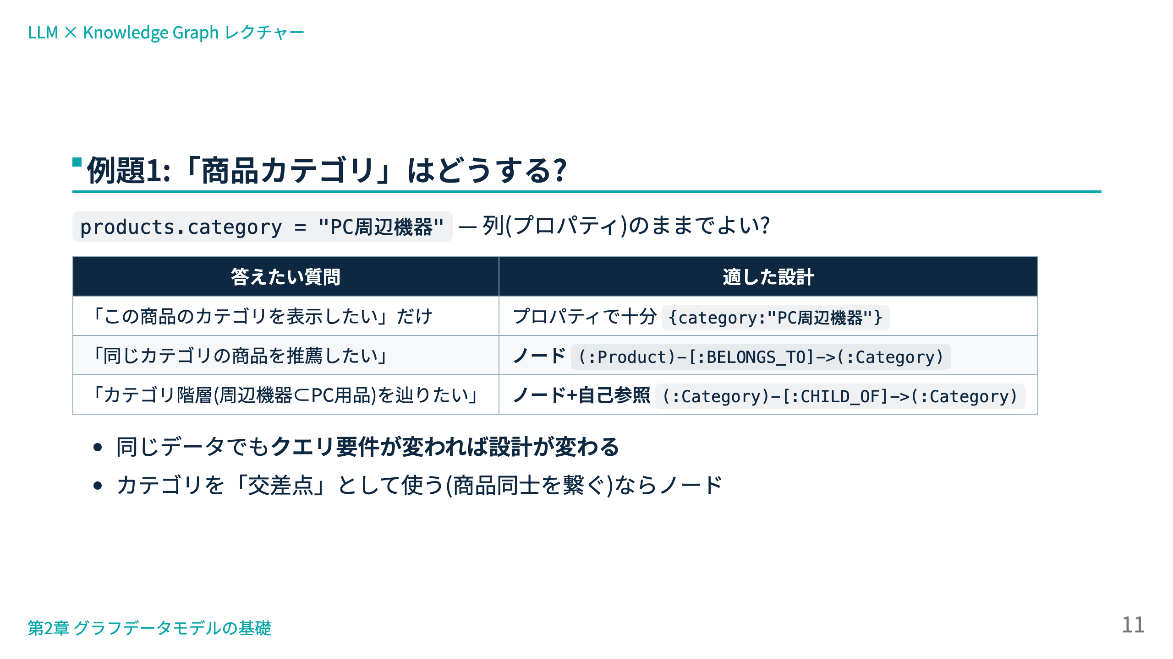
Notes:
- 判断基準の初適用。上から順に要件を追加していき、設計が段階的に変わる様子を見せる - 2行目の推薦クエリを図で補足:商品A→カテゴリ→商品B と辿れる。プロパティだと「同じ文字列を持つ行を探す」照合になり、グラフの旨味がない - 3行目はRDBだと自己参照FK+再帰CTEになる例。「3章でこのSQLの苦しさを見ます」と伏線 - 受講者に問う:「タグ(多対多)ならどうしますか?」→ ノード。カテゴリと同じ理屈で考えられたら合格

Slide 12
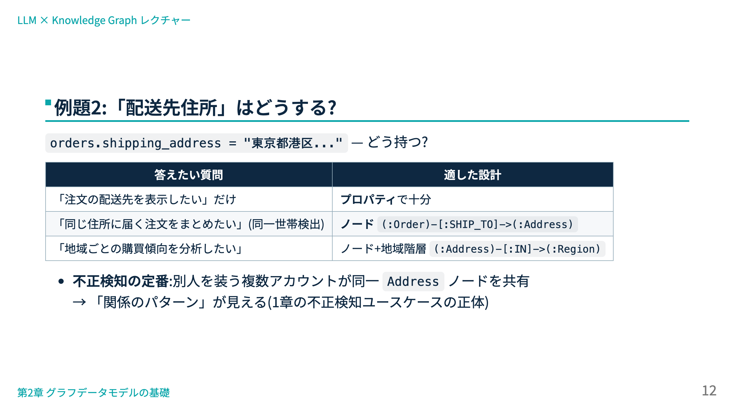
Notes:
- 例題1と同じ思考プロセスをもう一周して定着させる。今度は受講者に先に答えを予想させてから表を出す - 不正検知の例は「住所をノードにした瞬間、住所がアカウント同士を繋ぐハブになる」ことを図解すると強い。プロパティのままでは絶対に見えない構造 - 名寄せ問題(表記ゆれで同じ住所が別ノードになる)にここで軽く触れ、8章のエンティティ解決で本格的に扱うと予告 - まとめの一言:「ノード化とは、その概念を検索と分析の一級市民に昇格させること」

Slide 13
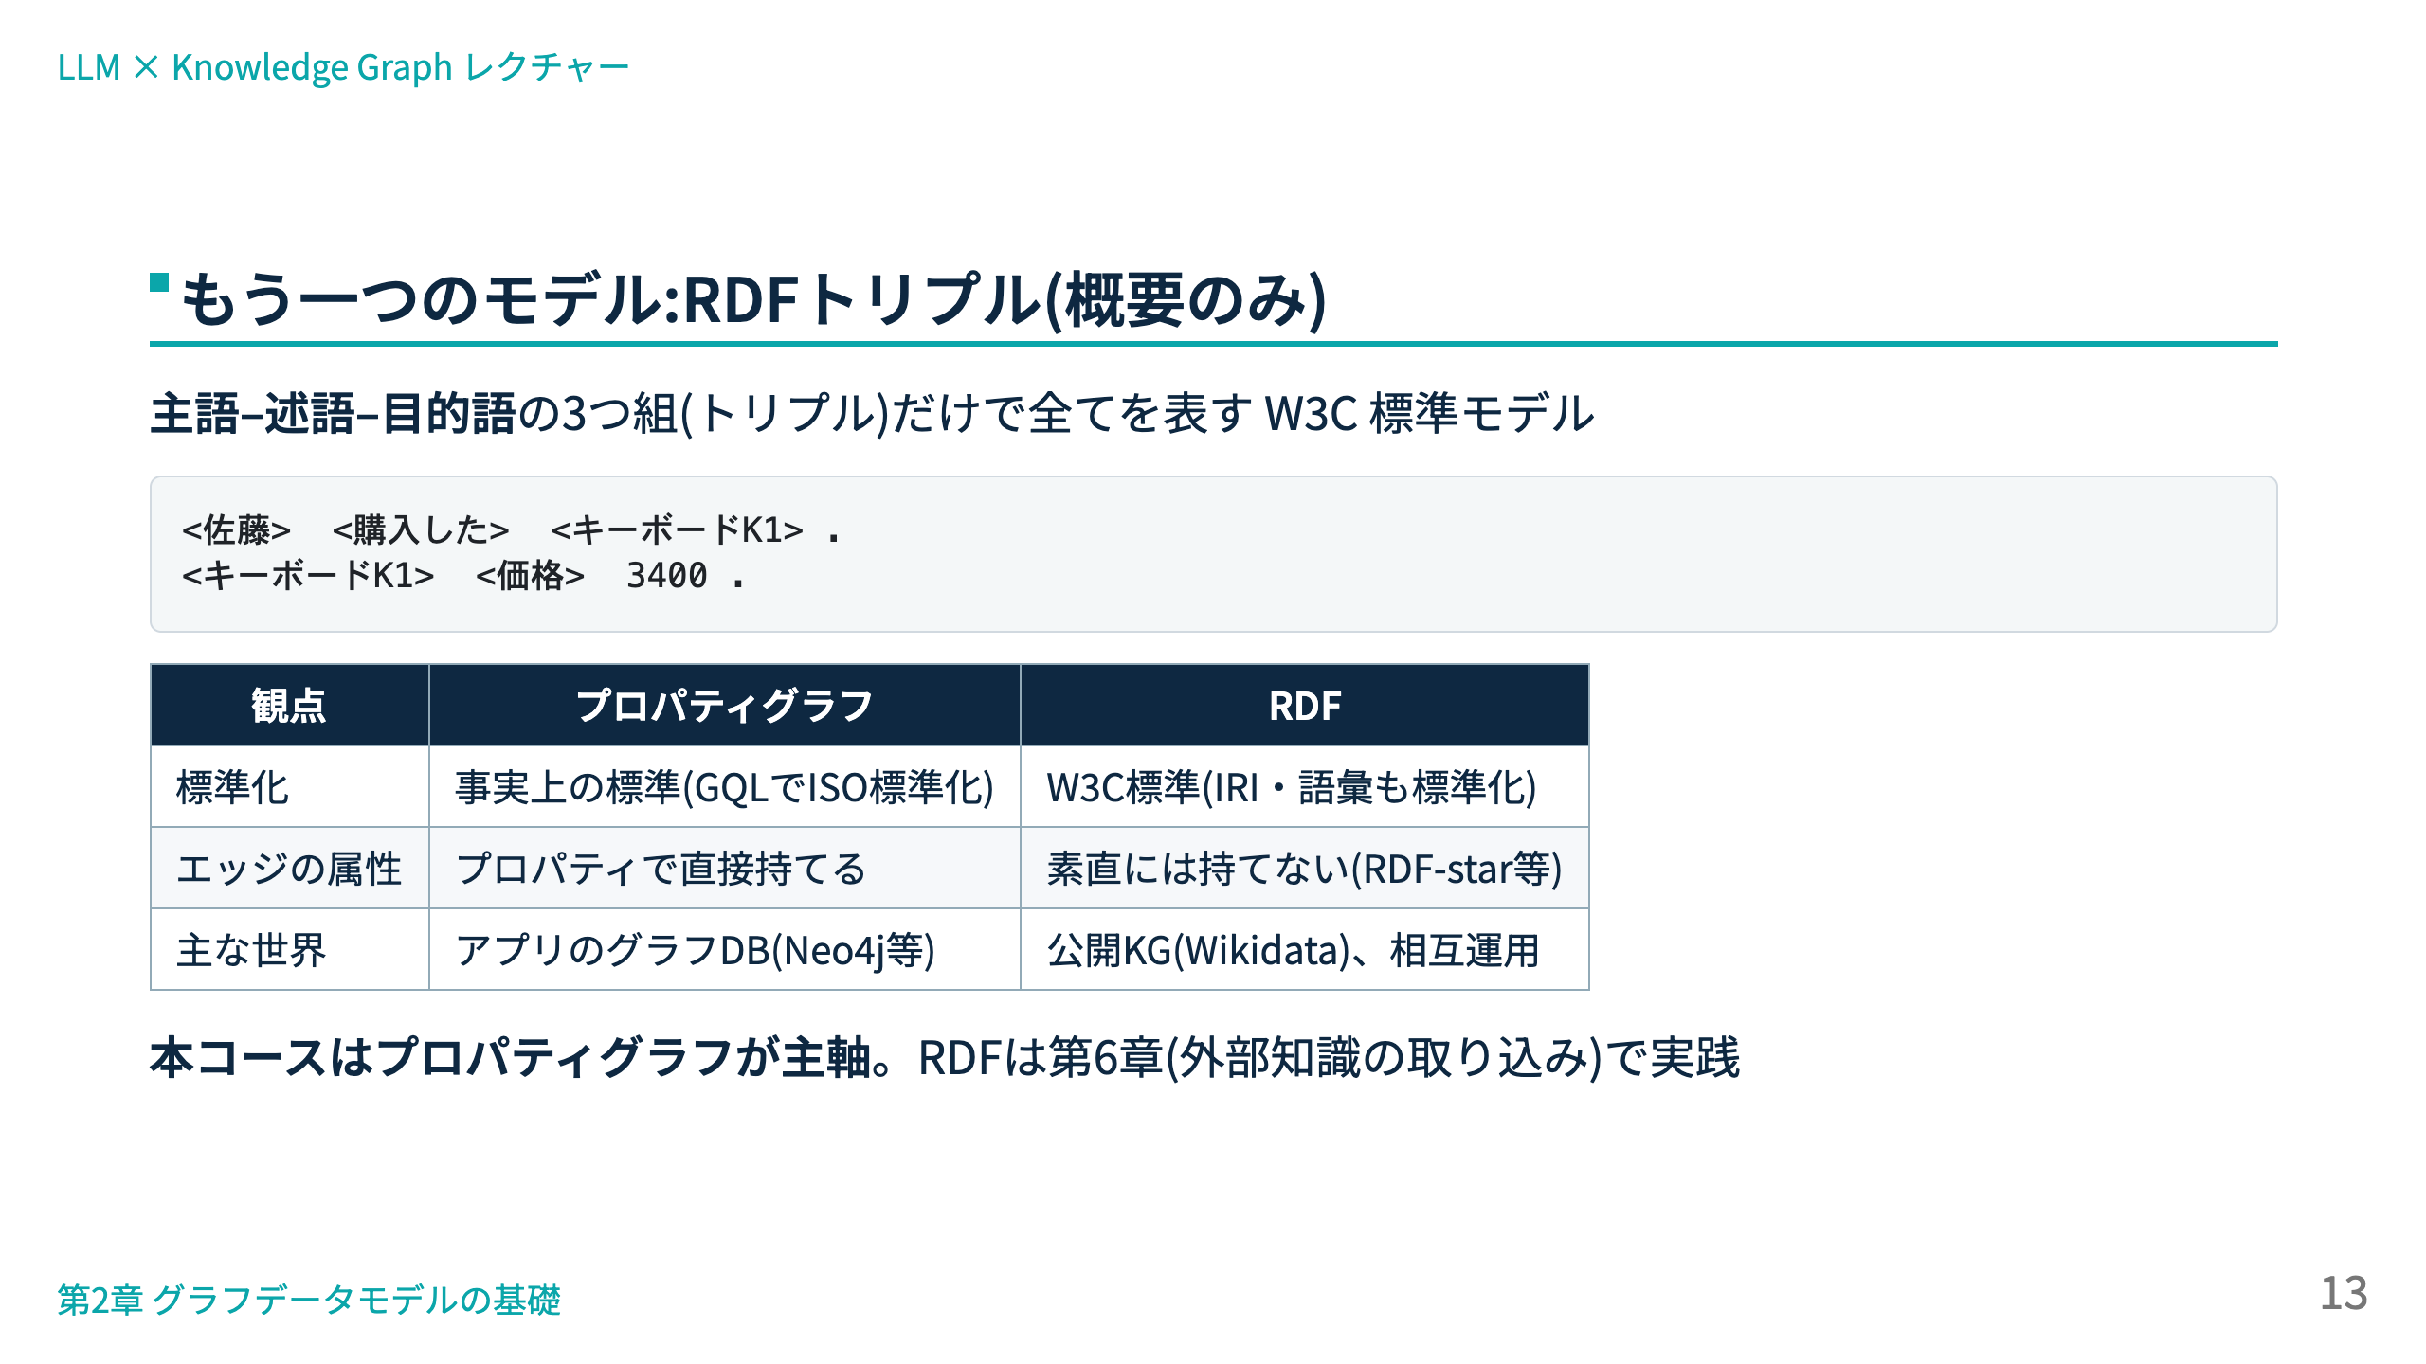
Notes:
- ここは深入りしないと明言する。「両者の位置づけを知り、6章で再会したとき混乱しない」ことだけがゴール - 「全部を3つ組に分解する」という思想だけ伝える:プロパティも `<商品> <価格> 3400` というトリプルになる。徹底的に均質なモデル - どちらが優れているかではなく生息域が違う:社内システム=プロパティグラフ、Web規模の公開データ=RDF、と覚えると実務で迷わない - 1章の用語レイヤ図を再掲してもよい:「KGの表現形式が2つある」という位置づけの確認

Slide 14
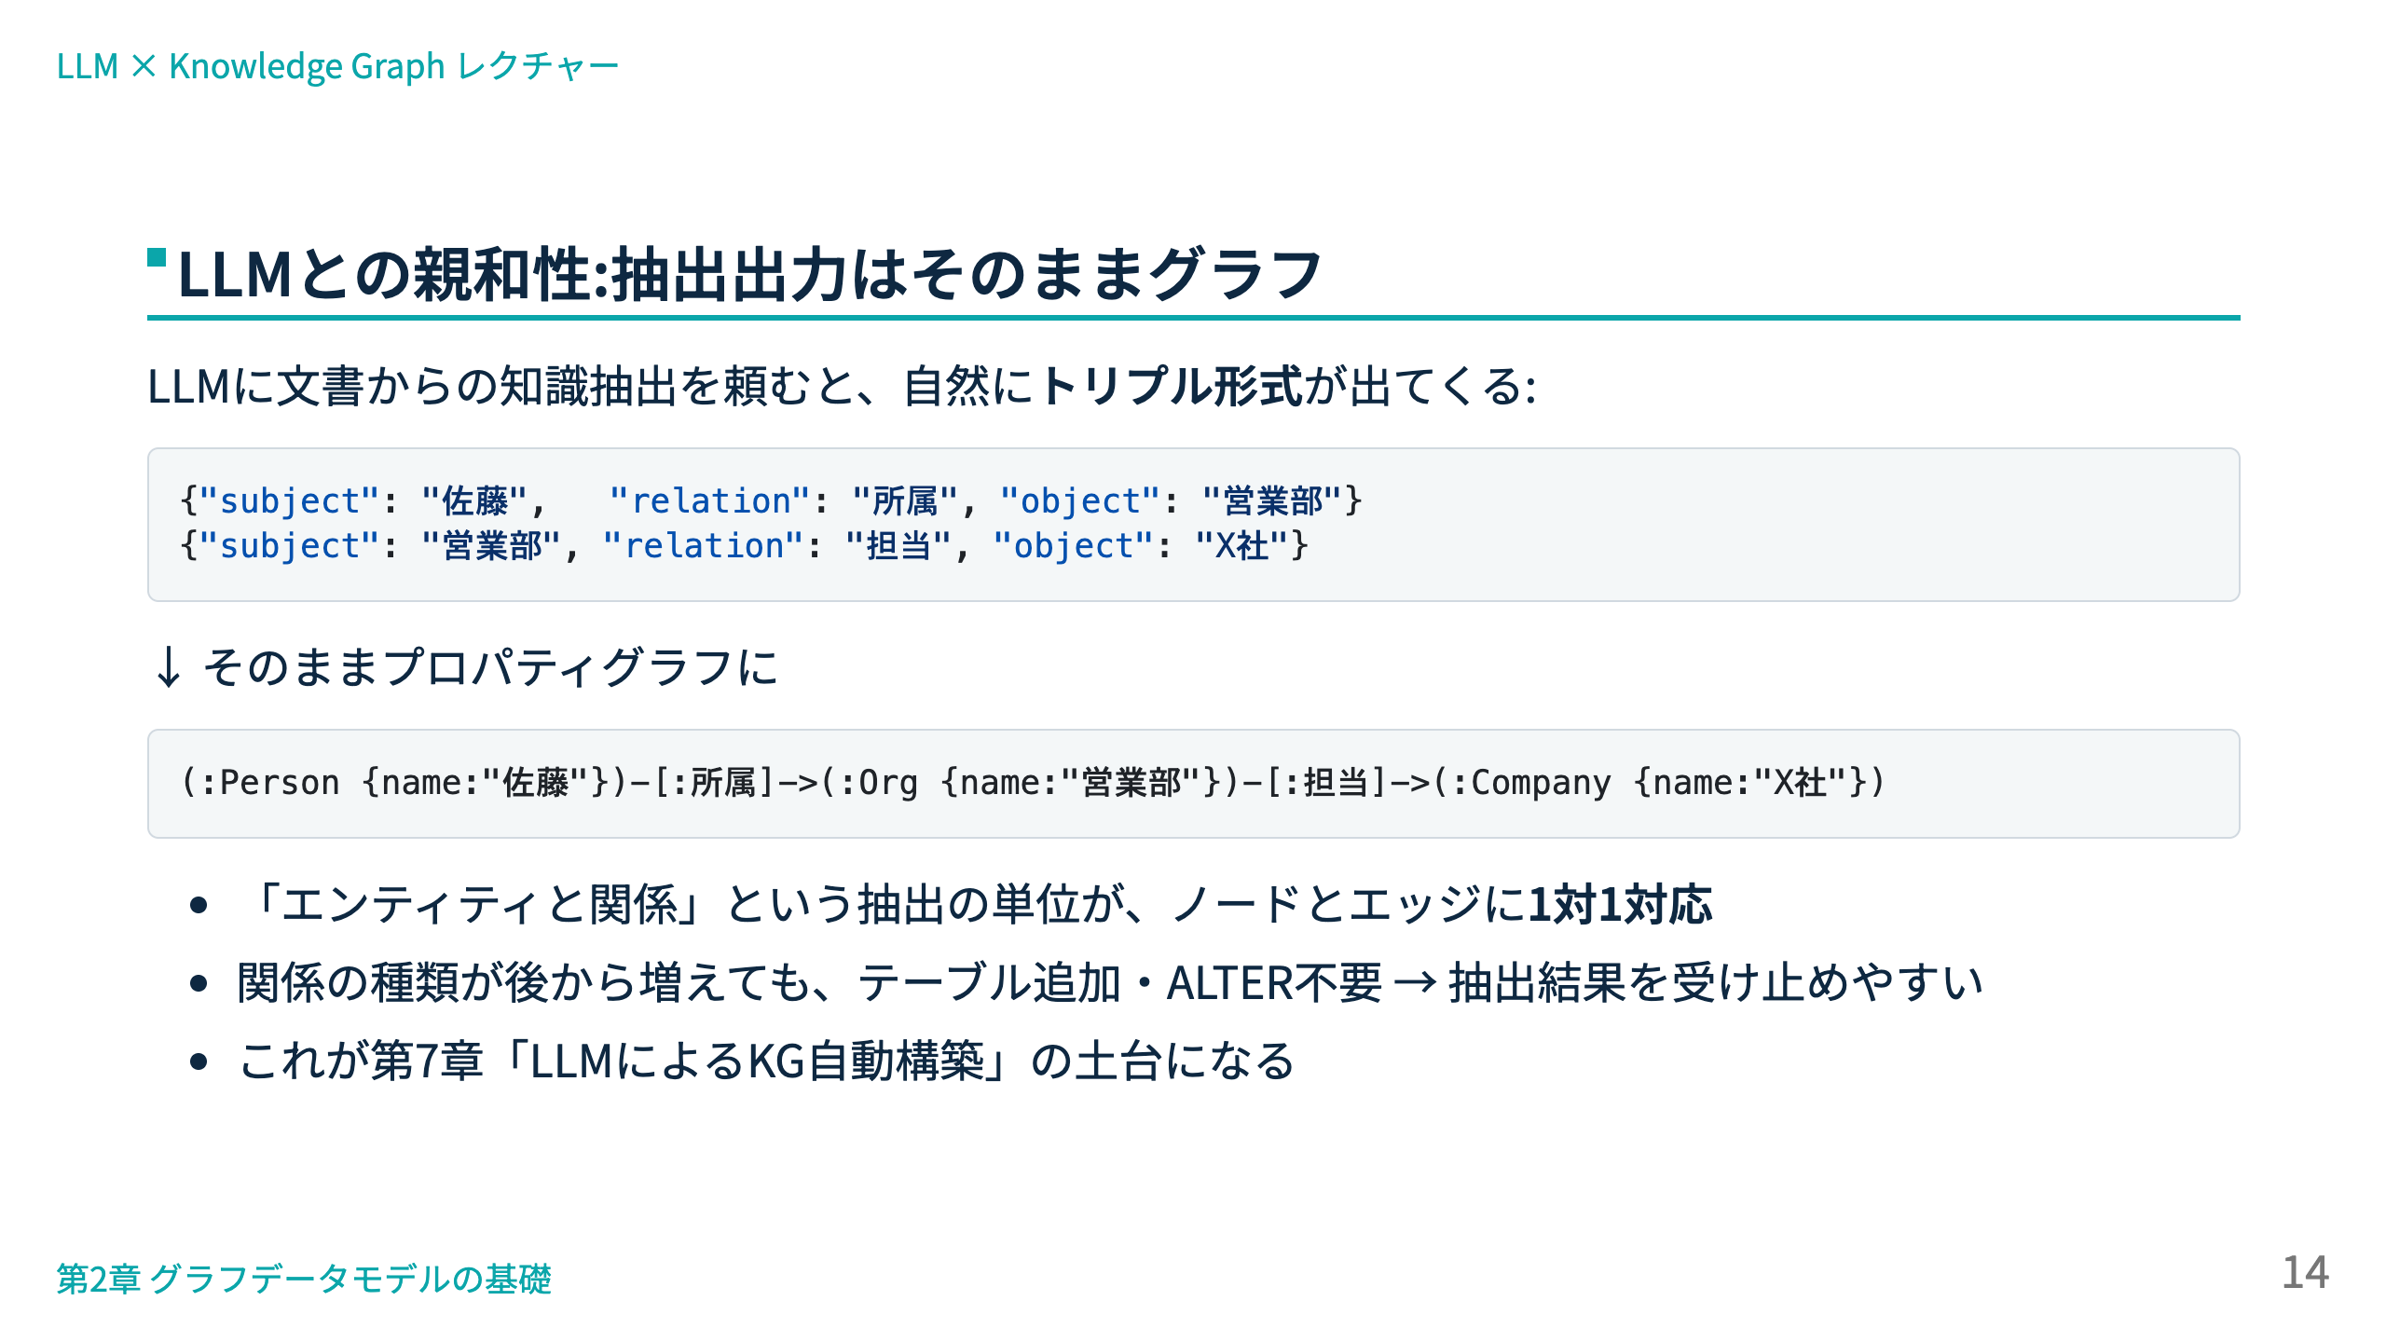
Notes:
- 本章と後半章を繋ぐ伏線スライド。「なぜコースの標準がグラフモデルなのか」の答え合わせ - RDBで同じことをやる想像をしてもらう:抽出のたびに未知の関係が出てきたら中間テーブルを何個作る?スキーマ確定できるのか?→ グラフの柔軟性が効く - ただし柔軟=無法ではない。「許可する型を制約しないとLLMは好き放題な関係を作る」→ 5章のオントロジーで制御する、と両面を予告 - ここは深追いせず1分程度で。「後で戻ってくる場所」という位置づけ

Slide 15
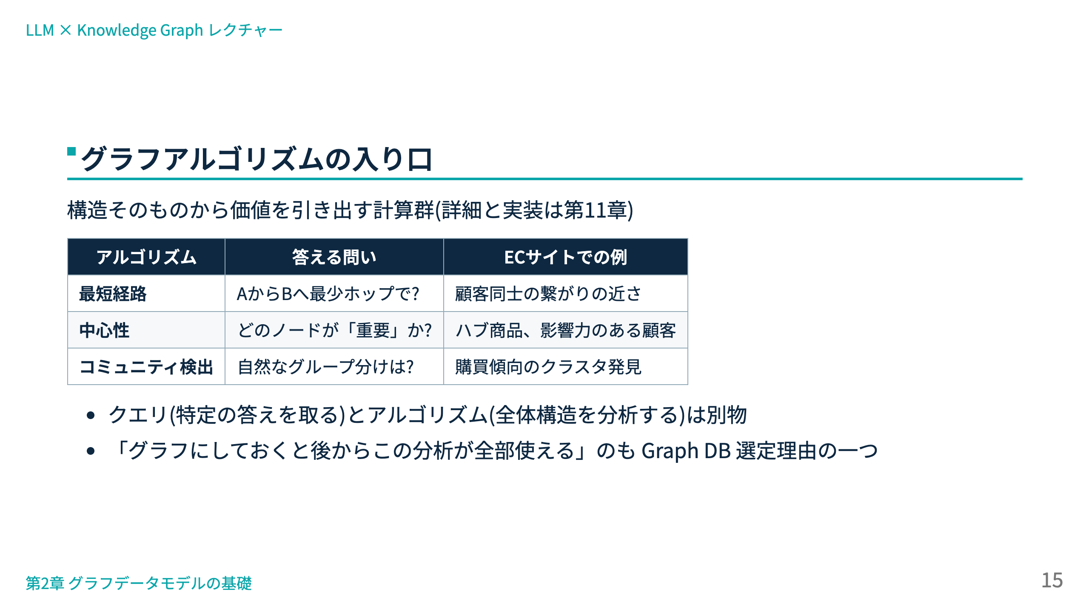
Notes:
- 語彙の紹介に留める。「こういう世界がある」と地図を渡すのが目的で、数式・実装には入らない - 中心性はGoogleのPageRankが有名な例:「リンクされているページほど重要」はまさに入次数ベースの中心性。皆が毎日使っている - コミュニティ検出×LLMの組み合わせがMicrosoft GraphRAGの核(9章)であることを一言添えると、後半への興味が続く - 「RDBでこれらをやろうとすると?」→ ほぼ無理、専用処理が必要。グラフ形式で持つこと自体の資産価値

Slide 16
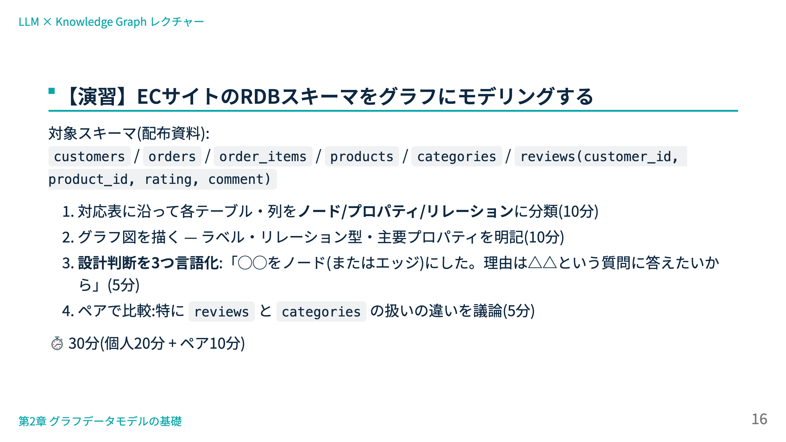
Notes:
- 狙いは「手が動くこと」より「判断を言語化すること」。3の形式(設計+理由+クエリ要件)を必ず守らせる - reviewsが本演習の山場:rating/commentを持つ多対多 → エッジ+プロパティが素直。ただし「レビューへの返信」「参考になった投票」の要件を追加で出すとノード化が正解になる。ペア議論でこの揺らぎを体験させる - 巡回中に見るポイント:リレーションに方向と動詞の型名を付けているか(線を引くだけの図になりがち) - よくあるつまずき:全部ノードにしてしまう(regionやstatusまで)。「そこを起点に検索する?」と判断基準に立ち戻らせる - 共有では別解を否定しない。「要件が違えば両方正解」と締めて次章の要件ベース判断に繋ぐ

Slide 17
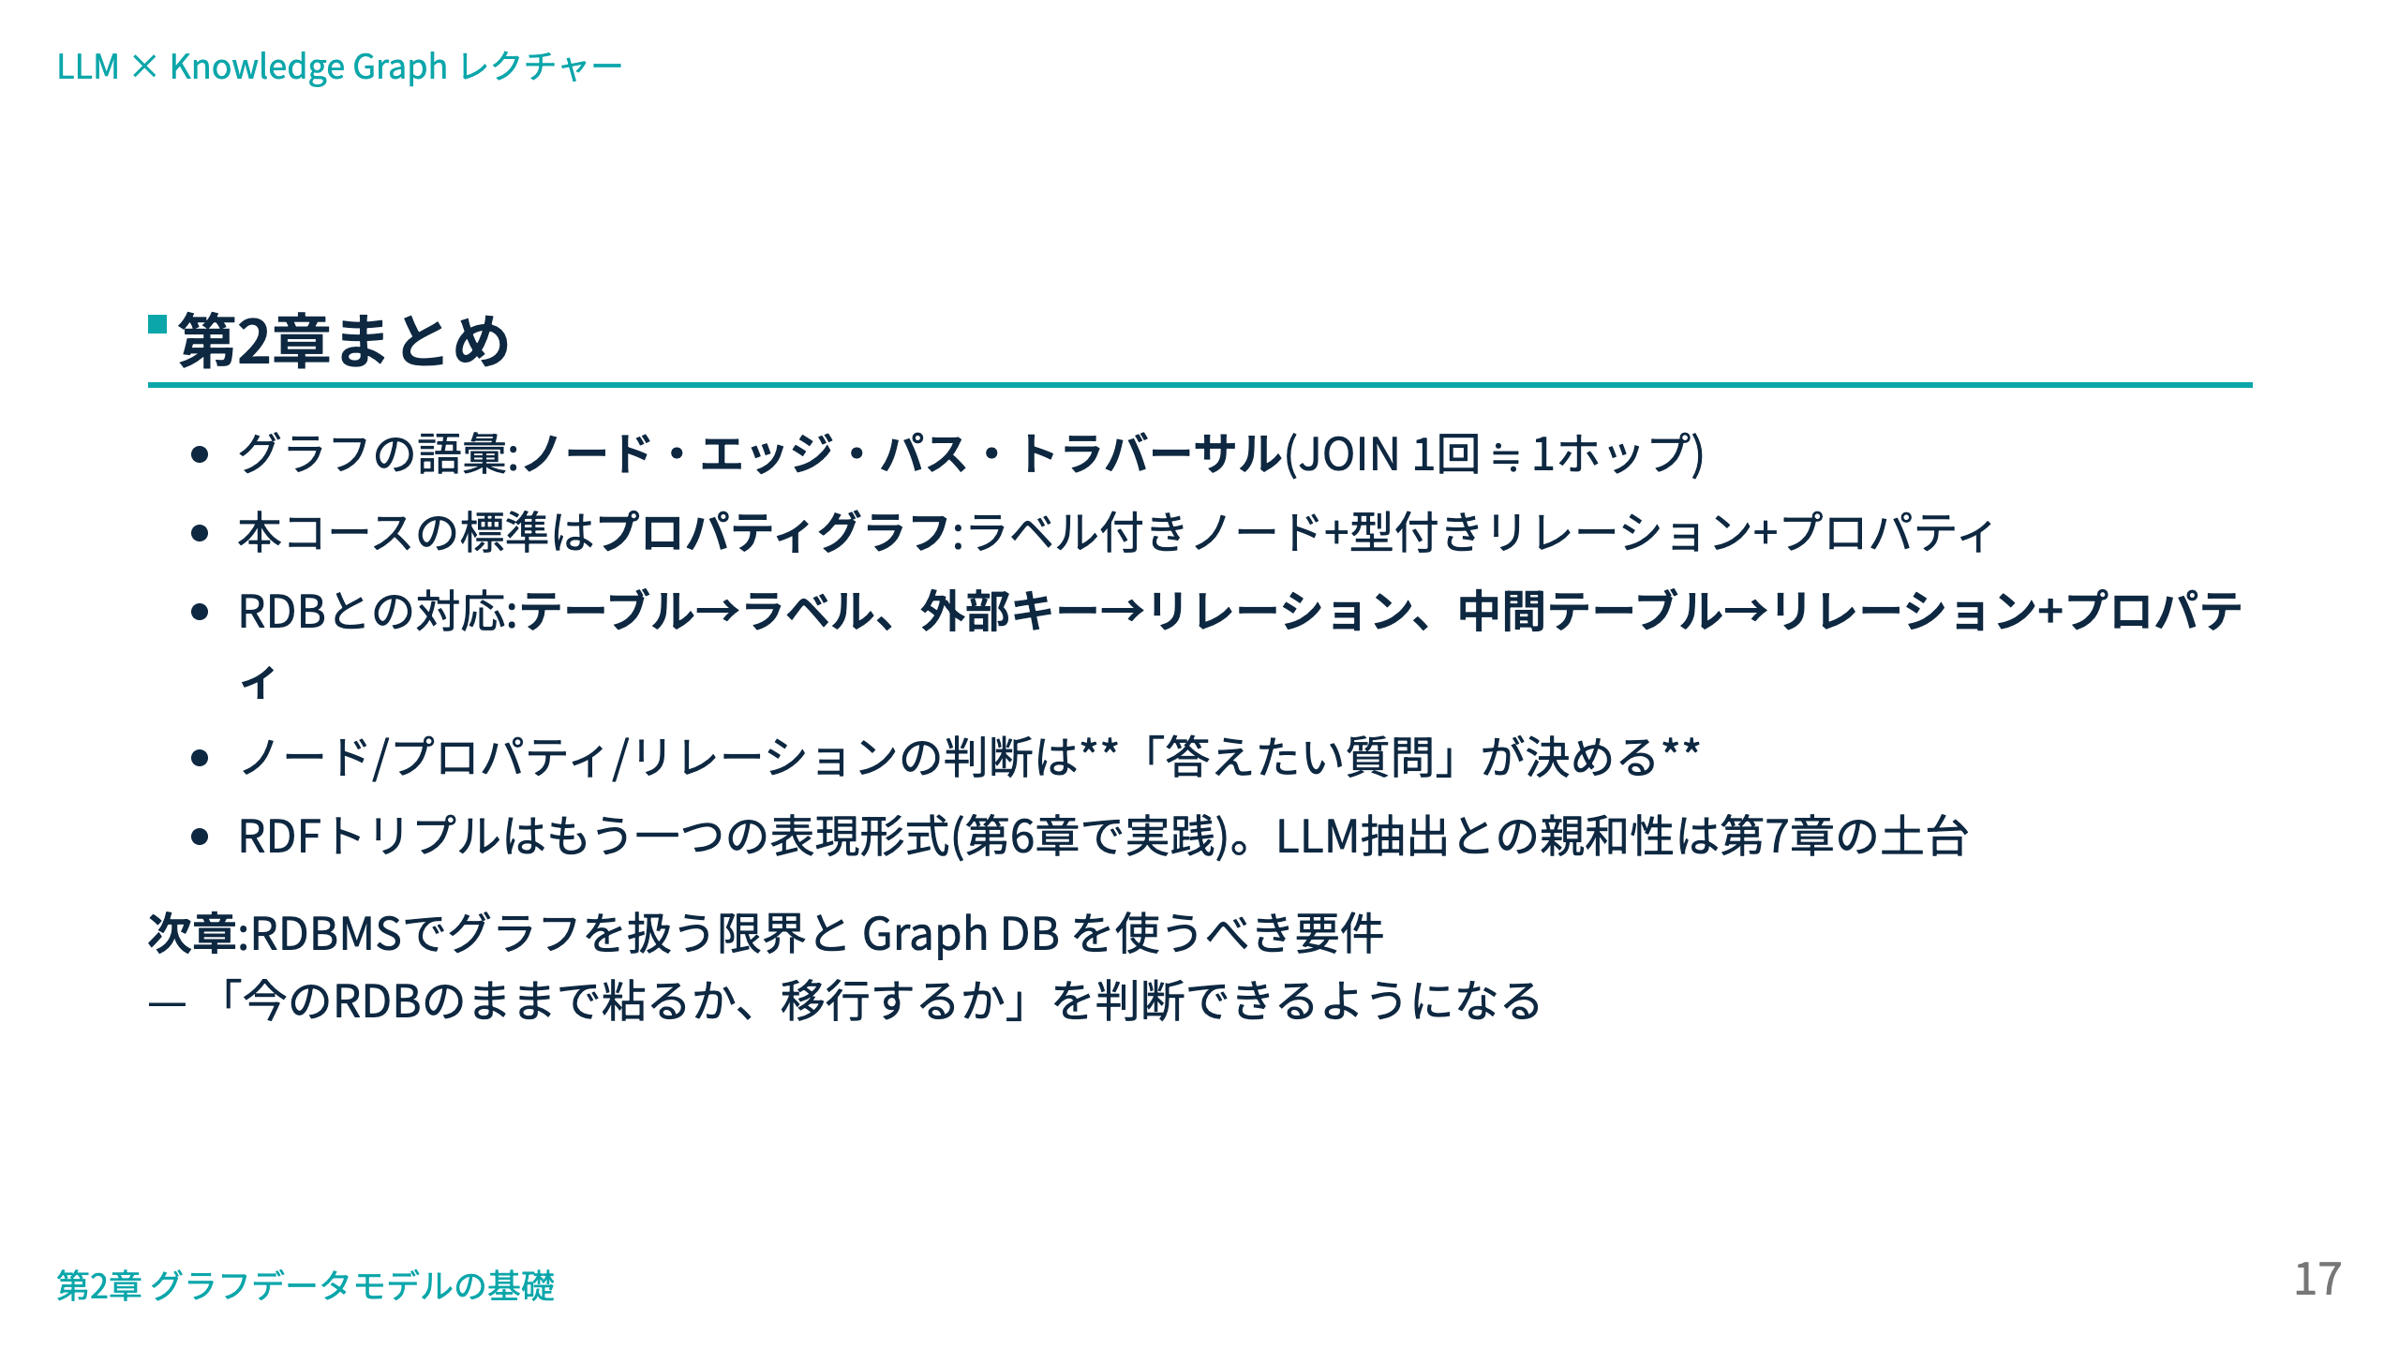
Notes:
- 対応表と判断基準の2枚が本章の持ち帰り。付録Cのチートシートを再案内 - 次章予告は受講者の現場に直結させる:「みなさんの parent_id 列、深いJOINのビュー、あれを続けるべきかを数字で判断します」 - 「グラフの方が良い」とはまだ一度も言っていないことを確認:本章は表現の対応、優劣の議論は次章で要件ベースにやる - 演習の設計判断メモは3章・5章の演習でも使うので保存しておくよう指示

